Slide 1
الدليل الإلكتروني لمكتبة كلية الإقتصاد المنزلي
إعداد وتقديم :
فريق عمل مكتبة الكلية

Slide 2
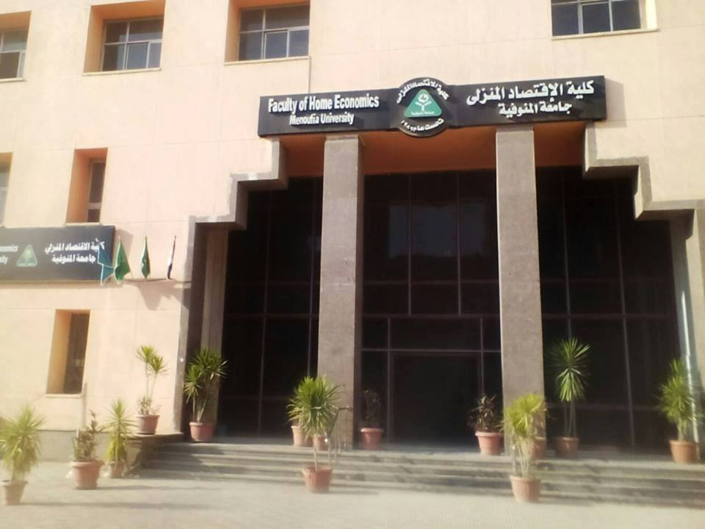

Slide 3
السيد الاستاذ الدكتور/ عميد الكلية
السيد الأستاذ الدكتور / عميد الكلية

Slide 4
كلمة السيد الأستاذ الدكتور / عميد الكلية
كلمة السيد الأستاذ الدكتور/ عميد الكلية
بسم الله الرحمن الرحيم
اقرأ: أمر إلهي للرسول (ص) بأهمية التعلم والتعليم والبحث للوصول للحقيقة في جميع المجالات فالمكتبة هي المنبع الاساسي للعلم وهي بيت العظماء .
وتفخرمكتبة كلية الاقتصاد المنزلي أن يكون لديها مجموعة من القائمين علي العمل بالمكتبة من خيرة العاملين بمجال المكتبات الذين لم ولن يتهاونوا لحظة في تلبية احتياجات الطلاب والباحثين ومن هنا فالمكتبة تحرص علي تطوير ادائها بما يتناسب مع تطوير الخدمات التي تحتاجها جميع الفئات واخيراً ادعو .الله ان يمن علينا بعلماء ينهضوا بمصرنا الحبيبة الي مزيد من التقدم والرقي
عميد الكلية : أ.د/ شريف صبري رجب

Slide 5
كلمة السيد الاستاذ/ مدير المكتبة
كلمة السيد الأستاذ / مدير المكتبة
أتقدم بخالص الشكر والتقدير إلى السيد الأستاذ الدكتور عميد الكلية والسادة الوكلاء والسادة أعضاء هيئة التدريس والهيئة المعاونة بالكلية .
كما أتقدم بخالص الشكر والعرفان إلى السادة الزملاء بالكلية وإلى فريق عمل المكتبة الذين قامو بإنجاز هذا الدليل الالكتروني كما يسعدني أن أتقدم بخالص الشكر إلى أبنائي وبناتي طلبة وطالبات الكلية متمنية لهم النجاح والتوفيق.
مدير المكتبة أ/ عبير فرغلي

Slide 6
نبذة تاريخية عن الكلية
* صدر قرار المجلس الأعلي للجامعات رقم (15) بجلسة رقم (209) بتاريخ 11/8/1988 بالموافقة على إنشاء كلية الإقتصاد المنزلي بجامعة المنوفية.
* صدر قرار رئيس جمهورية مصر العربية رقم (307) لسنة 1989 بتعديل بعض أحكام اللائحة التنفيذية لقانون الجامعات وبدأت الدراسة بالكلية عام 1989/1990 بالمبني الواقع بجوار كلية الزراعة وكلية التربية بالبر الشرقي بشبين الكوم.
* تم نقل الكلية إلى المبني الجديد بجوار الإدارة العامة للمدن الجامعية والإدارة الطبية وذلك بدءاً من الاجازة الصيفية لعام 2001.

Slide 7
: مقدمة
مكتبة الكلية
تعد مكتبة الكلية من أهم العناصر الرئيسية المكملة للعملية التعليمية داخل الكلية حيث يعتمد عليها كل من الطالب والباحث وعضو هيئة التدريس إعتمادًا كبيرًا وذلك لما فيها من ذخائر علمية كبيرة متضمنة أوعية متعددة من كتب ودوريات ورسائل جامعية ومراجع عربية واجنبية .
هذا إلى جانب إستحداث خدمات متطورة مثل التدريب والتسجيل على بنك المعرفة وبهذا تقوم مكتبة كلية الاقتصاد المنزلي بدور جوهري وحاكم في عملية التعليم والبحث العلمي خاصة في السنوات الأخيرة مع تضخم حجم المعلومات المنشورة وبروز مايسمي بظاهرة الإنفجار المعرفي وتأكيد مفهوم التعليم المستمر والإحساس بأهميتة البالغة .

Slide 8
أهداف المكتبة
تقديم أفضل خدمة مكتبية ومعلوماتية لدعم العملية التعليمية ونشر العلم والمعرفة وخدمة البحث العلمي .
توفير مصادر المعلومات وتنظيمها وإعداد الأدوات اللازمة لإتاحة الإفادة من هذه المصادر في يسر وسهولة .

Slide 9
رؤية المكتبة
تسعى المكتبة الى ان تكون محور وقلب الحياة الفكرية والثقافية والعلمية والاكاديمية في الجامعة وتسعى الى تطوير نمو المعرفة كما تسعى في اثراء ورفع التعلم ، وتعمل على توفير المصادر العلمية على افضل وجه ممكن بشتى اشكالها وانواعها وتوفير امكانية الوصول اليها في اي وقت لتلبية احتياجات جميع فئات المستفدين من المعلومات.

Slide 10
رسالة المكتبة
تقديم مجموعة شاملة من مصادر المعلومات ذات الجودة العالية للتعليم الاكاديمي ومواصلة دعم الاحتياجات التعليمية والبحثية من خلال جمع وتنظيم اوعية المعلومات وتسهيل الوصول اليها.
يعمل موظفو المكتبة على توجيه ومساعدة جميع المستفدين في استخدام وفهم واسترجاع المعلومات

Slide 11
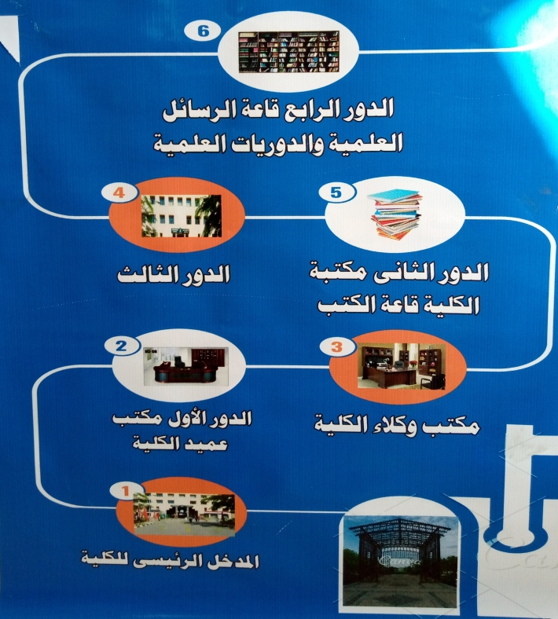
موقع المكتبة داخل الكلية

Slide 12
أقسام الكلية
قسم الملابس والنسيج
قسم التغذية وعلوم الأطعمة
قسم الإقتصاد المنزلي والتربية
قسم إدارة المنزل والمؤسسات

Slide 13
الأعمال الإدارية والفنية
تزويد المكتبة من كتب ومراجع عن طريق الشراء والإهداء .
تسجيل الكتب الجديدة في سجلات العهدة .
اجراء العمليات الفنية من فهرسة وتصنيف .
تسجيل الكتب على برنامج FLS .
تسجيل الرسائل العلمية على برنامج FLS .
تسجيل المخططات العلمية (قيد الدراسة)على برنامج FLS .
تسجيل المترددين علي النظام ( أعضاء هيئة تدريس – طلاب –موظفين ) .
عقد لجنة مكتبة كل شهر وعرض تقاريرعن المستعيرين والمترددين واستخدام قواعد البيانات .

Slide 14
مقتنيات المكتبة
2157
عدد الكتب الاجنبية
7356
عدد الكتب العربية
1636
عدد رسائل الماجستير
693
عدد رسائل الدكتوراه
الدوريات العلمية حتى اكتوبر 2021

Slide 15
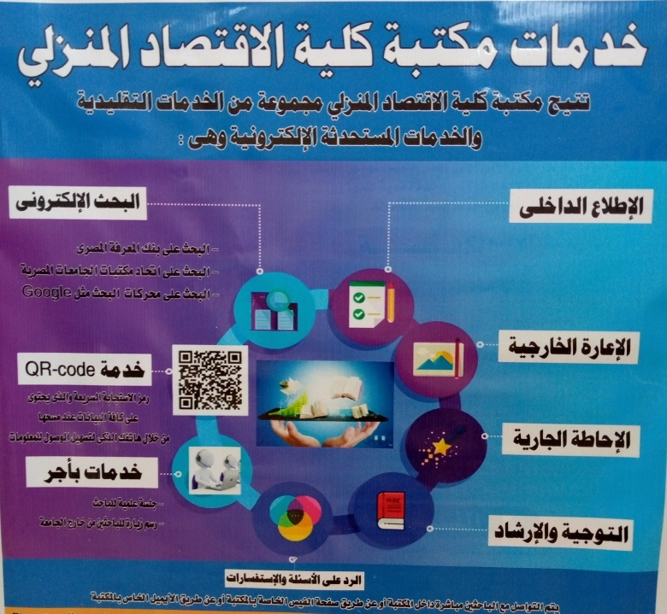
الخدمات التي تقدمها المكتبة

Slide 16
أهم إنجازات المكتبة
1- عدد زائرين المكتبة خلال العام الحالى (8381) .
2- ادخال بيانات (85) مخطط لرسائل الماجستير والدكتوراه .
3- ادخال بيانات (33) رسالة ماجستير و(22) دكتوراه .
4- جاري الانتهاء من اجراءات شراء 73 كتاب .
4- تسجيل (89) عملية استعارة .
5- تسجيل (26) مستعير .

Slide 17
6- تم عمل اللوحات الارشادية والاعلانية داخل وخارج المكتبة.
7- - يتم تنفيذ ورش عمل مصغره باستمرار عن بنك المعرفه المصرى و طريقة البحث على موقع اتحاد مكتبات الجامعات المصريه وغيرهما فى قاعة البحث الالكتروني للطلاب.
8- تم عمل جولات ارشادية لطلاب الفرقة الاولى للتعريف بالمكتبة وكيفية استخدامها في بداية العام الدراسي.
9- تم عمل ورشة عمل مجمعة لطلاب الفرق الدراسية وطلاب الدراسات العليا بعنوان ( اعرف مكتبتك ) بتاريخ 20و21و22 /11 /2022.

Slide 18
10- تم عمل ورشة عمل بعنوان الجديد في بنك المعرفة المصري وكيفية تحرير الاستشهادات المرجعية بتاريخ 15/ 11/ 2023
11- تم طبيق خدمة QR للموضوعات الاكثر استخداما داخل المكتبة وكذلك QR للرسائل العلمية لكل الاقسام العلمية.
12- تم الانتهاء من ادخال مقالات المجلة حتى 2022لمجلة الكلية على اتحاد مكتبات الجامعات المصرية.
13- انشاء مكتبتي الاختبارات والمقررات الدراسية على اتحاد مكتبات الجامعات المصرية.

Slide 19
14- تم عمل استبيان الكترونى للمترددين على المكتبه لمعرفه مدى الاستفاده من المكتبه وخدماتها وتم توزيعه
وجارى الانتهاء منه.

Slide 20
صفحة المكتبة على الفيس بوك https://www.facebook.com/libraryofhomeeconomics

Slide 21
العاملين بالمكتبة
الإسم | الوظيفة
عبير فرغلي أحمد | مدير المكتبة
نها علي الجزار | أخصائي مكتبات
هويدا رشدي منصور | أخصائي مكتبات
أمنية جمال الأسرج | أخصائي مكتبات
تغريد جلال حماد | أخصائي مكتبات
سلوى عبد الرازق | فني صيانه وتشغيل
سهير محمود سالم | أخصائي تغذية
ماهيتاب محمد يونس | باحث شئون تعليم

